Slide 1

哈巴谷的平安夜
聖經書目療法 主題 2
邱炯友
RLBL xxix

Slide 2
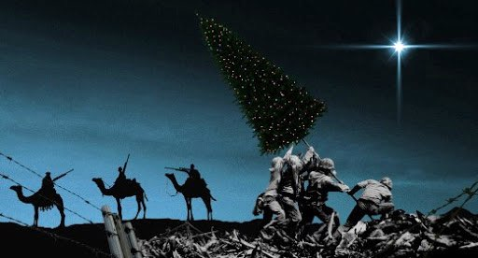

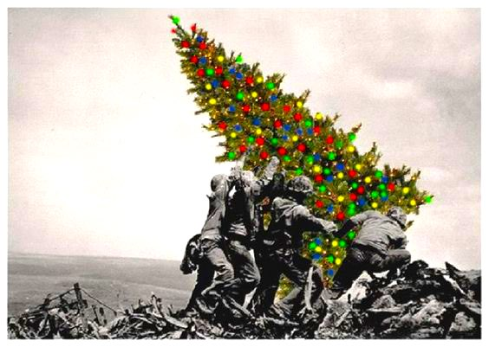

Slide 3
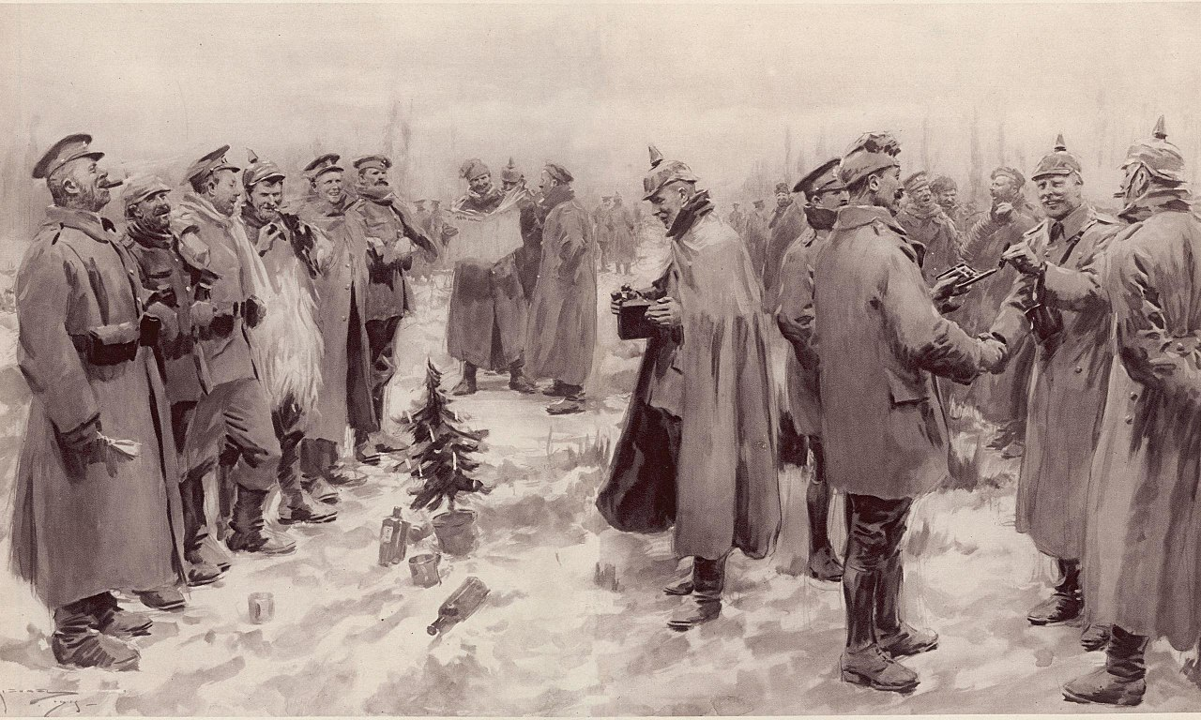
Soldiers from both sides (the British and the Germans) exchange cheerful conversation (An artist's impression from The Illustrated London News of 9 January 1915: "British and German Soldiers Arm-in-Arm Exchanging Headgear: A Christmas Truce between Opposing Trenches")

Slide 4
Biblical Bibliotherapy
Biblical Bibliotherapy

Slide 5
哈巴谷書
The Book of Habakkuk

Slide 6

  耶和華啊！我呼求你，你不應允，要到幾時呢？
惡人吞滅比自己公義的，你為何靜默不語呢？

Slide 7
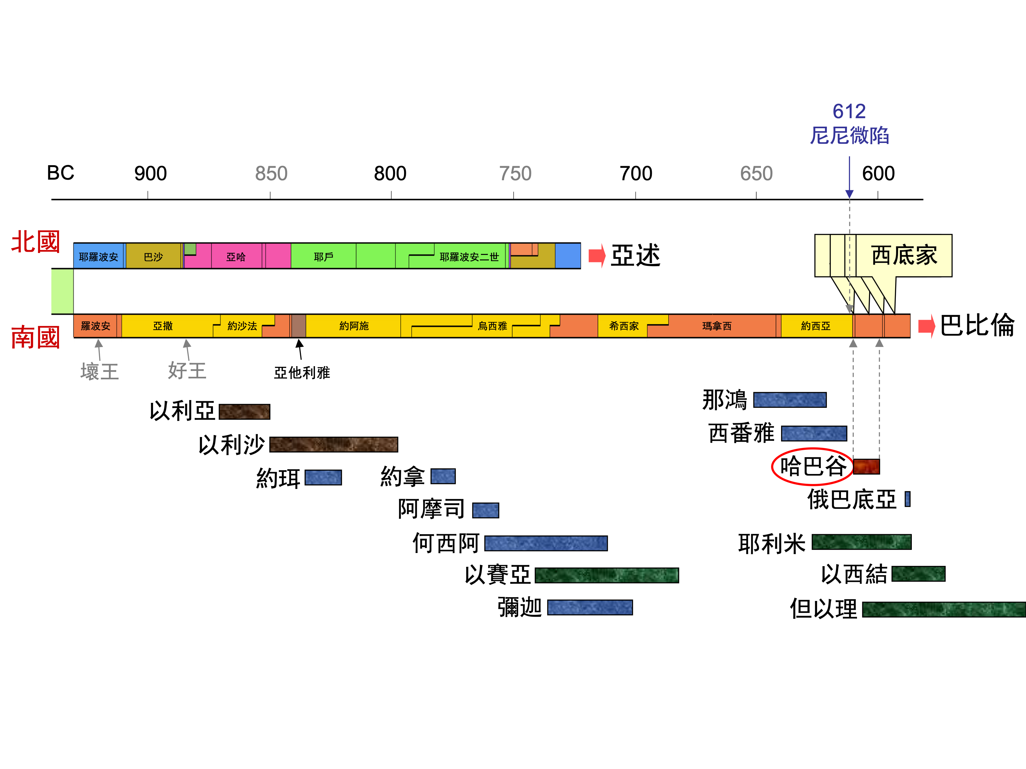
北國以色列在西元前722年被亞述所滅。南國猶大在西元前586年亡於新巴比倫，耶路撒冷城、所羅門聖殿被毀，國中的精華與上層人士被擄去巴比倫異邦，進入巴比倫囚虜時期，這個時期持續近半個世紀。西元前538年，波斯古列王（亦稱居魯士王）興起，釋放猶大被擄的人歸回巴勒斯坦。以色列民族經歷亡國之痛超過2500年，最後在西元1948年5月14日才復國。

Slide 8
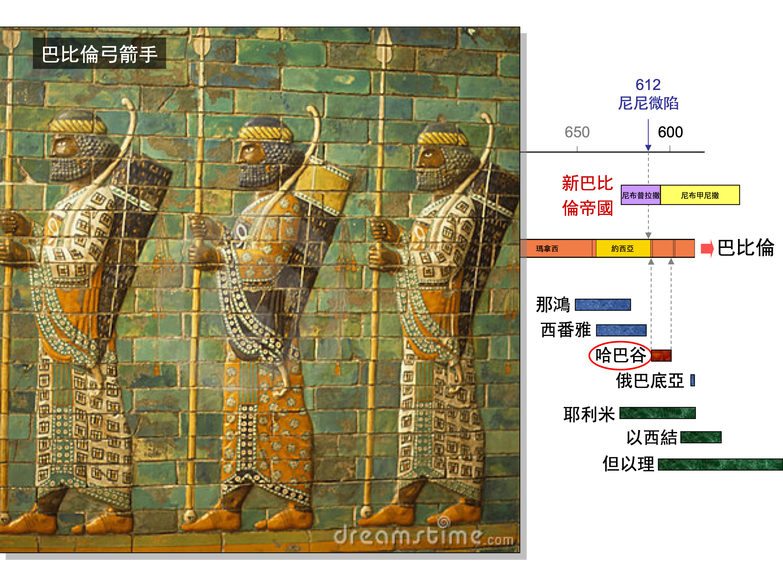

Slide 9


Slide 10
哈巴谷
Habakkuk
Habaqqua 一字是少見的希伯來名字，自根源自habaq，亦即「擁抱」，因此這位先知的名字意義為「擁抱的人」或「依附、抓住」，這是頗合適他的個性，因為先知哈巴谷，無論他的國家或家園發生任何大變故，他都深信要緊緊地倚靠 神。[3:16-19]

Slide 11
哈巴谷書
The Book of Habakkuk
先知哈巴谷 因自己的國家猶大遍地暴力盛行、公理不彰而憂傷。他時時想到上帝，心中沈重的負擔，令他吶喊與禱告：「要到幾時呢？」。然而，上帝的回答，卻更令哈巴谷更為驚訝無比，因為上帝竟然興起了更是殘暴惡行的巴比倫人，來懲戒猶大國！
「上帝啊！我們沒有那麼糟吧？你還是亙古公義之神，難道你沒有發現巴比倫人的可惡嗎！？.....」哈巴谷極力哀嘆吶喊，抱怨「這又為什麼！」
上帝第二次回答了他：「我是歷史與時間的主宰，也不虛謊。」；而公義懲惡的時間「雖然延遲，還要等候；因為必然臨到，不再延遲。」
上帝在這次回答中，很清楚地表明巴比倫人的災禍，不久亦將臨到，因為：「惟義人因信得生」，巴比倫人何義之有呢？在上帝的掌權裡，我們全地的人，都應當「肅敬靜默」，言語不要再多所抱怨。
哈巴谷頓然開豁了。再次虛心禱告，以詩歌吟唱，來為自己為全民代禱，求上帝「在發怒的時候以憐憫為念」；再怎麼樣惡劣環境，主啊，你都是我的力量，並使我仍能因你喜樂，在困厄中穩行。

Slide 12

哈巴谷書 大綱
開宗明義：先知哈巴谷所得的默示（1:1）
抱怨的禱告ㄧ（1:2 - 1:4）
      ：抱怨神做得太少 （1:2-4) - - 問：為何惡人不必受苦？公理顯然顛倒。
耶和華回答（1:5 - 1:11)：我的計劃會讓惡人遭報 (巴比倫人會來)
抱怨的禱告二 （1:12 - 2:1）
      ： 抱怨神做得太多 - - 問：為何使用惡人來懲罰惡人？比例原則？
                為何義人受苦？祢是聖者，為何靜默不語？我該用何話向你訴冤？
耶和華回答 (2:2 - 2:20)：義人會存活！惟義人因信得生(2:4b)。惡人會受苦！ 他們有五個禍(woe)。
哈巴谷的代禱：讚美詩（3:1-19）
      : 他敬畏神過去的作為（3:1-16）
      : 他相信神未來的保守（3:17-19)

Slide 13
哈巴谷默示 五禍
Woe（禍）意旨咒詛。「禍哉」或新約耶穌說「有禍了」乃是非常嚴肅與嚴厲的災厄。哈巴谷依上帝之默示(burden, prophecy)，而指出五個「禍哉」原因，說明了巴比倫人為何會惹神動怒：(2:6-19)
    1. 不公不義：他們對所征服的國家強取豪奪，對人民毫不尊重。
    2. 霸權統治：他們高壓統治所征服的國家，不關心公義，也不同情人民的困苦。
    3. 沒有人性：以人血建城、以罪孽立邑，強迫奴工建造巴比倫城，對待敵人冷酷無情。
    4. 毫無節制：巴比倫人嗜酒並醉酒亂性，對黎巴嫩香柏樹濫伐及戕害生靈，又殺人成性。
    5. 迷信偶像：漠視猶大 的真神，妄想虛謊教訓人。

Slide 14
Scripture Bibliotherapy
Scripture Bibliotherapy
舉例與分享

Slide 15
舉例之前言
經文書卷裡的主要敘事人物，與經文書卷外的讀者，他們對於「書目療法」程序中的 認同、淨化、領悟 三階段，可能有著不同的感受內文段落。
這跟「聖經書目療法」的書目來源，究竟適用於整本書卷，或是否為特定經文段落？兩者並不衝突。
換言之，聖經裡的敘事人物（先知、歷史人物、使徒等）都有他們自己的詮釋，這些記載在經文裡的人事物，乃是屬於釋經學的範疇；然而，
讀者（我們）也該有屬於我們自己的感受與省思，這卻是每個人的心理歷程。

Slide 16
《哈巴谷書》
認同、淨化、領悟
  認同：耶和華啊！我呼求你，你不應允，要到幾時呢？你為何使我看見罪孽？你為何看著奸惡而不理呢？（1:2-3)
  認同：耶和華我的 神，我的聖者啊，你不是從亙古而有嗎？我們必不致死。（1:12）
  認同：[耶和華] 你眼目清潔，不看邪僻，不看奸惡；行詭詐的[人]，你為看著不理呢？惡人吞滅比[惡人]自己公義的[人]，你何靜默不語呢？(1:13)
哈巴谷的「認同」：
認識耶和華榮耀的知識要充滿遍地，好像水充滿洋海一般。(2:14 )
惟耶和華在他的聖殿中，全地的人都在他面前肅敬靜默。(2:20)

Slide 17
《哈巴谷書》
認同、淨化、領悟
  淨化：因為這默示有一定的日期，快要應驗，並不虛謊。雖然延遲，還要等候；因為必然臨到，不再遲延。（2:3)
  淨化：...；惟義人因信得生。（2:4b）
  淨化：耶和華啊，求你在這些年間復興你的作為，在這些年間顯明出來；在發怒的時候以憐憫為念。（3:2）
哈巴谷的「淨化」：
因為這默示有一定的日期，快要應驗，並不虛謊。雖然延遲，還要等候；因為必然臨到，不再遲延。迦勒底人自高自大，心不正直；惟義人因信得生。（2:3-4)
....禍哉！迦勒底人，...（2:6- ）

Slide 18
《哈巴谷書》
認同、淨化、領悟
  領悟：雖然，無花果樹不發旺，葡萄樹不結果，橄欖樹也不效力，田地不出糧食，圈中絕了羊，棚內也沒有牛；然而，我要因耶和華歡欣，因救我的 神喜樂。主耶和華是我的力量；他使我的腳快如母鹿的蹄，又使我穩行在高處。（3:17-19）
哈巴谷的「領悟」：
我只可安靜等候災難之日臨到，犯境之民上來。雖然，無花果樹不發旺，葡萄樹不結果，橄欖樹也不效力，....；然而，我要因耶和華歡欣，因救我的 神喜樂。
主耶和華是我的力量；他使我的腳快如母鹿的蹄，又使我穩行在高處。（3:1６-19）

Slide 20

雖然無花果樹不發旺
雖然，無花果樹不發旺，葡萄樹不結果，橄欖樹也不效力，田地不出糧食，圈中絕了羊，棚內也沒有牛；然而，
我要因耶和華歡欣，因救我的 神喜樂。
主耶和華是我的力量；他使我的腳快如母鹿的蹄，
又使我穩行在高處。
現代人往往把焦點放在目前的景況，沒有時間回顧過去和仰望未來。
但是，我們若再也受不了不公不義的事情，回顧過去和仰望未來，
有助於我們冷靜下來。

Slide 21

哈巴谷 與 神 摔角
約伯 與神辯論 自己的苦難
哈巴谷 與神辯論 國家的苦難
我們 又與神辯論 什麼？
ARE YOU WRESTLING WITH GOD?

Slide 22
創世記中的 雅各曾與神或天使角力，他果真能贏得了神嗎？
雅各 可是與自己角力，在地上塵土中奮力吶喊？究竟誰贏了？
除非能讓神贏了(Let God prevail)，我們才真正贏了。
https://wellspringchristianministries.org/genesis-322426/

Slide 23
我們永遠配得地上的君王、國家、領袖；
但是也永遠仰望天上的君王、國度、救世主。
我們永遠配得，也永遠仰望
第1-2章， 哈巴谷 心充滿：抱怨、質疑、禱告、掙扎，與愧疚。
第3章， 哈巴谷 卻只有：有平安、有讚美、有等候、及振奮。
第3章 讚美詩歌
敬畏上帝過去的作為 (1-16)
相信上帝未來的保守 (17-19)

Slide 24
求主 別興起惡人
但求 「興起」 我
「興起」(raise up) 一詞，在生活之日常，就是「使...站立」之意。
何不求主，在恩典的憐憫中，「興起與鼓勵」我們能站上高山而穩行，或即使狂風巨浪，我們依然信靠主而喜樂。
You Raise Me Up
https://www.youtube.com/watch?v=bt9UL445vlc

Slide 25
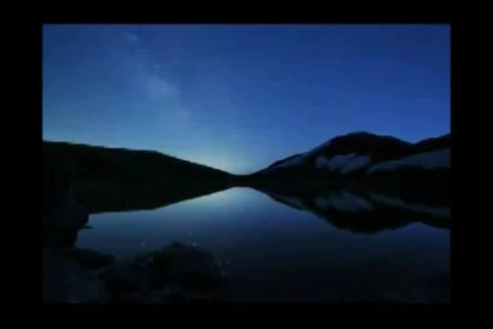
You Raise Me Up

Slide 26
聖經，神所默示的話語，就像醫治人的香膏。
然而，神的許多話語與教訓，即使透過先知的口中傳講，
卻像極來自基列的珍貴香膏(乳香)，常被人們忽視。
至於，那些假先知輕輕忽忽宣稱已醫治了人的靈魂，到處假冒宣揚「平安、平安」，
則是人心真正的軟弱與無知。

Slide 27
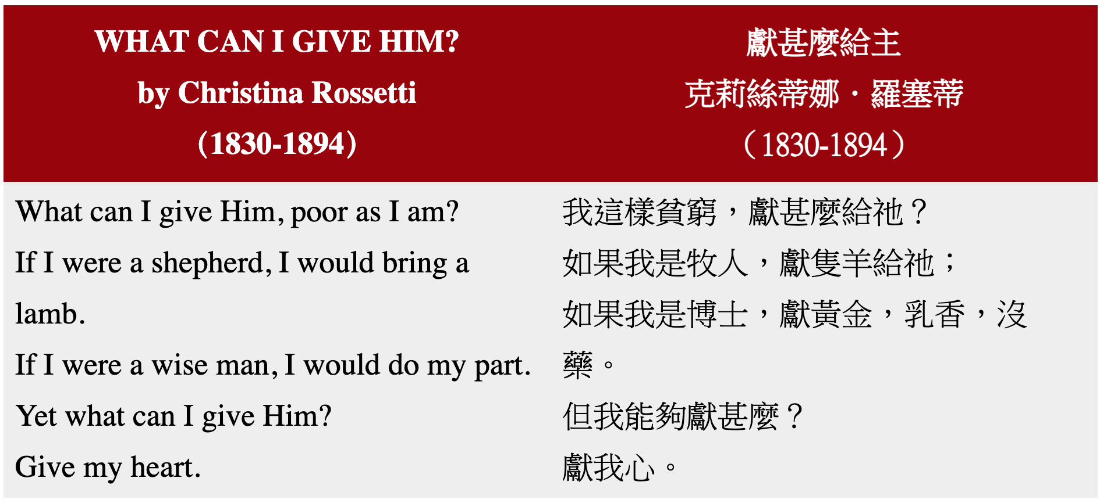
A Christmas Carol
Christina Rossetti - 1830-1894
Born in 1830 in London, Christina Rossetti, the author of Goblin Market and Other Poems, is a major Victorian Poet.
https://poets.org/poem/christmas-carol

Slide 28

In the Bleak Midwinter
Angels and archangels may have gathered there,
天使們可能已經聚集在一起了
Cherubim and Seraphim thronged the air;
智天使和熾天使飛過天空
But his mother only, in her maiden bliss,
但是他的母親，僅僅在那洋溢幸福的婚禮上
Worshiped the beloved with a kiss.
被給予一個崇敬的吻
What can I give him, poor as I am?
如此平凡的我，能給予他什麼呢？
If I were a shepherd, I would bring a lamb;
如果我是牧羊人，我會帶給他一隻羔羊！
If I were a Wise Man, I would do my part;
如果我是智者，我會奉獻我所擁有的那一部分！
Yet what I can I give him:give my heart.
但此時，我所能給予他的，只能是我的心！
In the bleak midwinter, frost wind made moan,
在寧靜的隆冬，風霜簌颯颯
Earth stood hard as iron, water like a stone;
大地鋼鐵般堅硬，池塘水晶般永恆
Snow had fallen, snow on snow, snow on snow,
初雪已來，雪兒紛紛，紛紛飛
In the bleak midwinter, long ago.
在寧靜的隆冬，永恆的季節……
Our God, heaven cannot hold him, nor earth sustain;
我們的上帝，擁抱不住他的天堂，維留不住他的大地
Heaven and earth shall flee away when he comes to reign.
當他來臨時，紛飛著鵝毛大雪天地寧靜了
In the bleak midwinter a stable place sufficed
在寧靜的隆冬，一個寧靜的可以駐足之地
The Lord God Almighty, Jesus Christ.
上帝，上帝……耶穌，耶穌
War Truce https://www.youtube.com/watch?v=6Sc4wQodiPM
鋼琴小提琴https://www.youtube.com/watch?v=XueDtfUNERg
女聲https://www.youtube.com/watch?v=i9FnlYdZl4M
bar 女聲https://www.youtube.com/watch?v=kjRXIiZ8bs0
男聲https://www.youtube.com/watch?v=TflfSShJT-Y
ˇ男生影片https://www.youtube.com/watch?v=4MAdq1VjAlg

Slide 29
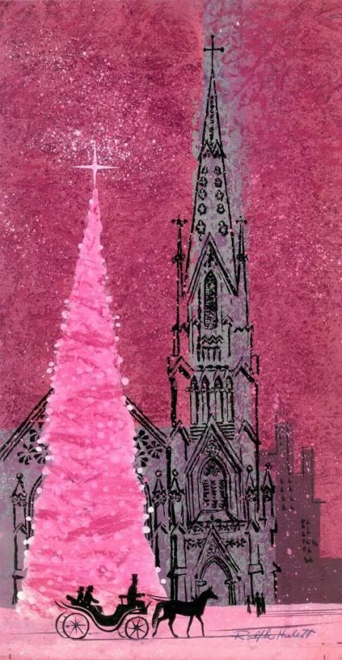
再也沒有一本書，像這本聖經一樣，他責備了人們，也用話語撫慰了人們的心。
書中有滿滿的祝福，希望「看著是好的」事物能更加豐盛，且書中有公義，也有憐憫；
希望我們叫別人得福，能成為別人的祝福，也就成就他祝福的心意。
也因此，更賜我們平安。
https://www.youtube.com/watch?v=1Rou-jmNQ08
nicholeheady.typepad.com/capture_the_moment/2016/07/saf-2016-masterpiece-inspirations-with-the-team.html

